Slide 1

Модуль 9. Контроллеры-функции
Занятие №15

Slide 2
1. MVС(T)

Slide 3
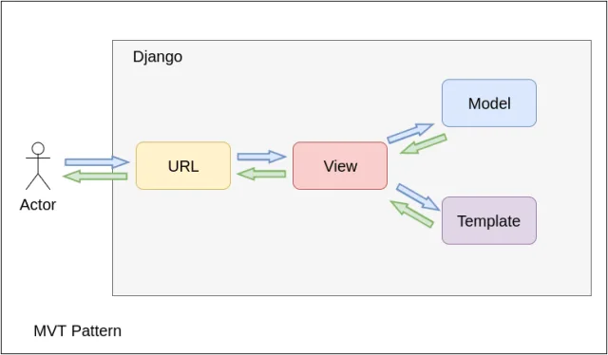
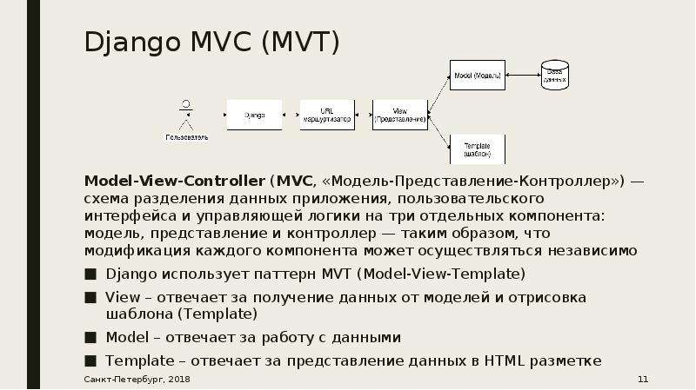
1. MVС(T)
Model-View-Controller (MVC, «Модель-Представление-Контроллер», «Модель-Вид-Контроллер») — схема разделения данных приложения и управляющей логики на три отдельных компонента: модель, представление и контроллер — таким образом, что модификация каждого компонента может осуществляться независимо.
Модель (Model) предоставляет данные и реагирует на команды контроллера, изменяя своё состояние.
Представление (View) отвечает за отображение данных модели пользователю, реагируя на изменения модели.
Контроллер (Controller) интерпретирует действия пользователя, оповещая модель о необходимости изменений.

